Slide 1

Базовые понятия. Знакомство с C#
Алгоритм, код, программа
Парадигмы программирования
Знакомство с MS Visual Studio
Первая программа на языке C#
Простые типы данных
Преобразования простых типов
Базовые операции, выражения

Slide 2
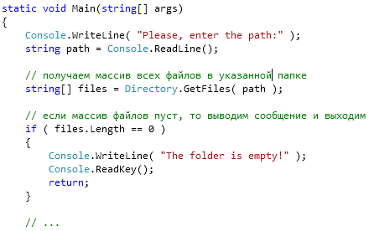
Процесс
Задача
Проект решения
(алгоритм)
Код
Например:
В папке хранятся файлы. Необходимо автоматически удалить все файлы, размер которых меньше 2 кб.
В библиотеке хранится информация о книгах. Необходимо отсортировать книги по авторам и названию в алфавитном порядке
…
Например:
Ввести полный путь к папке
Если папка пуста, выдать сообщение «Папка пуста!» и завершить работу
Перейти к очередному файлу в папке и узнать его размер
Если размер меньше 2 кб, то удалить его и нарастить счетчик удаленных файлов на 1
Повторять шаги 3-4, пока не будут просмотрены все файлы
Вывести на экран значение счетчика удаленных файлов

Slide 3
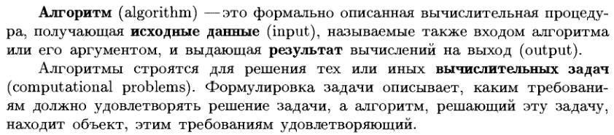
Определение алгоритма
(с) Т.Кормен «Алгоритмы. Построение и анализ»
Алгори́тм
набор инструкций, описывающих порядок действий исполнителя для достижения результата решения задачи за конечное число действий
(с) https://ru.wikipedia.org/wiki/Алгоритм

Slide 4
Свойства алгоритма
Дискретность
Детерминированность (определённость)
Понятность
Завершаемость (конечность)
Массовость (универсальность)
Результативность
Алгоритм содержит ошибки, если приводит к получению неправильных результатов либо не даёт результатов вовсе
Алгоритм не содержит ошибок, если он даёт правильные результаты для любых допустимых исходных данных

Slide 5
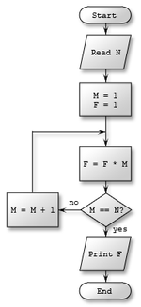
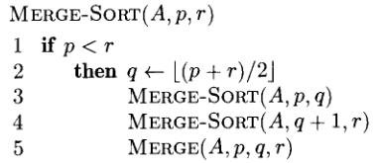
Виды представления алгоритма
Словесное, языковое, формульно-словесное
Псевдокод
Блок-схемы

Slide 6
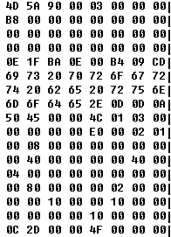
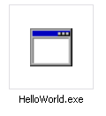
Процесс (продолжение)
Компиляция
Код
Программа
(приложение,
исполняемый файл)
Линковка

Slide 7
Компиляция
Процесс компиляции состоит из следующих этапов:
Лексический анализ текстового кода.
Синтаксический (грамматический) анализ кода.
Семантический анализ кода.
Оптимизация как текстового, так и машинного кода.
Генерация машинного кода.
Отдельный класс компиляторов - интерпретаторы

Slide 8
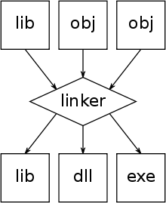
Линковка (компоновка)
Для большинства компиляторов, один объектный файл является результатом компиляции одного файла с исходным кодом. Если программа собирается из нескольких объектных файлов, компоновщик собирает эти файлы в единый исполняемый модуль (exe файл), вычисляя и подставляя адреса вместо символов, в течение времени компоновки (статическая компоновка) или во время исполнения (динамическая компоновка).
Задача, грубо говоря:
связать воедино машинные коды нескольких модулей из нескольких файлов с кодом

Slide 9
Парадигмы программирования
Императивное
  Объектно-ориентированное
  Аспектно-ориентированное
  Процедурное
  Модульное
  Обобщенное
Декларативное
  Функциональное
  Логическое
  Потоки данных
Параллельное

Slide 10
Язык программирования
Язы́к программи́рования
формальная знаковая система, предназначенная для записи компьютерных программ. Язык программирования определяет набор лексических, синтаксических и семантических правил, задающих внешний вид программы и действия, которые выполнит исполнитель (компьютер) под её управлением
Синтаксис
Семантика
Парадигма
Структуры данных
Типы данных
Язык программирования

Slide 11
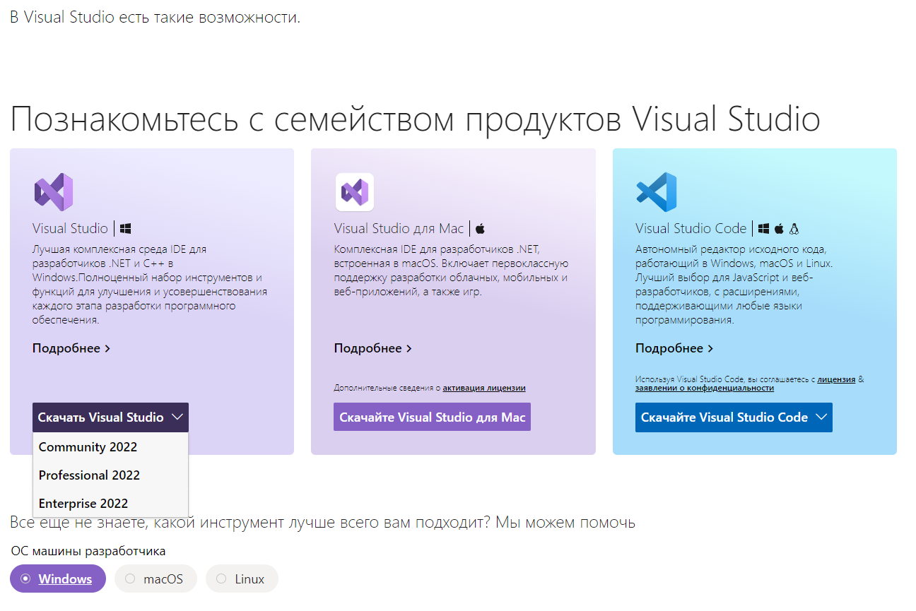
https://visualstudio.microsoft.com/ru/ https://visualstudio.microsoft.com/ru/free-developer-offers/

Slide 12
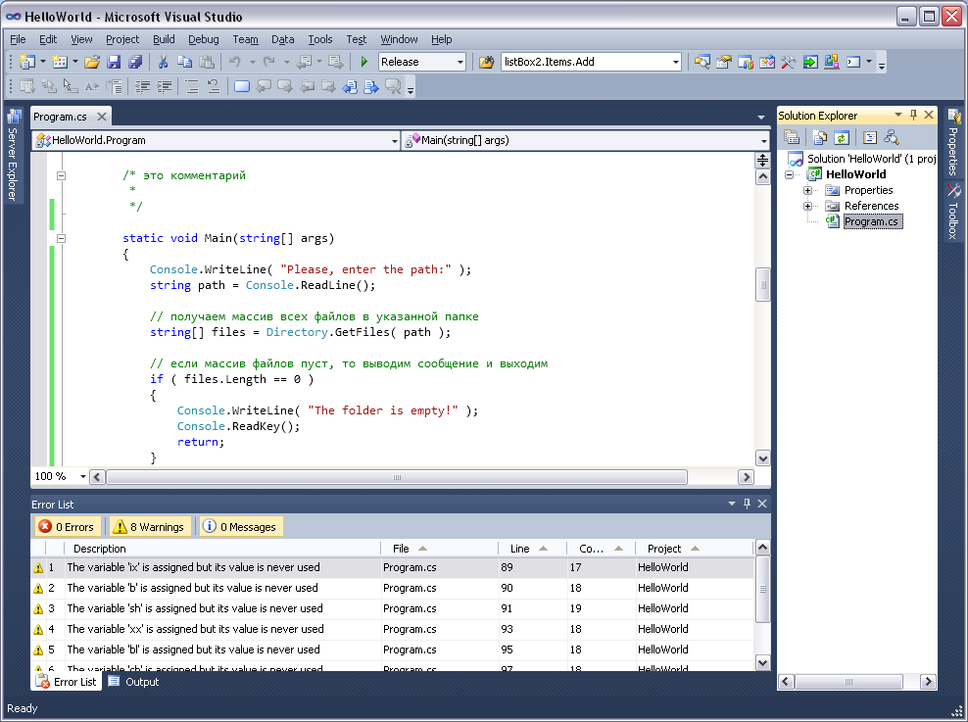
Знакомство с MS Visual Studio

Slide 13
Знакомство с MS Visual Studio
В рамках данного курса можно ограничиться следующими пунктами меню:
File
Работа с проектами и файлами (создание, открытие, сохранение, печать)
Edit
Функции редактирования текста и навигации по проекту
View
Просмотр различных окон среды
Project
Управление проектом (добавление компонент, редактирование настроек проекта)
Build
Компиляция и линковка (сборка и пересборка) проекта
Debug
Все действия, связанные с отладкой приложения (установить/снять брейкпойнт, начать пошаговую отладку, запустить приложение без отладки)

Slide 14

Конфигурации Debug и Release
Главное различие состоит в назначении:
конфигурация Debug предназначена для компиляции на этапе разработки и отладки программы, а Release - для сборки программы и последующего её использования пользователями программы.
Поэтому:
В конфигурации Release удаляется отладочная информация из исполняемого exe-файла. Это приводит к уменьшению размера исполняемого exe-файла (обычно в несколько раз).
Исключаются дополнительные проверки. Например, инициализированы переменные или нет. В конфигурации Release программа может работать значительно быстрее, но и могут возникнуть новые ошибки, если код недостаточно хорошо написан и протестирован.
Производится оптимизация по уменьшению времени выполнения.
http://kaktusenok.blogspot.com/2013/06/visual-studio-debug-release.html

Slide 15
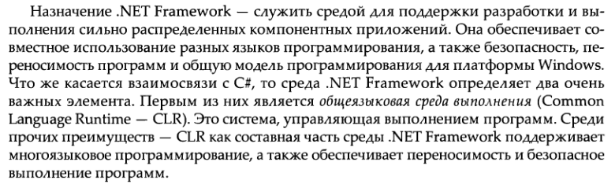

Знакомство с .NET
(с) Г.Шилдт «C# 4.0. Полное руководство»

Slide 16
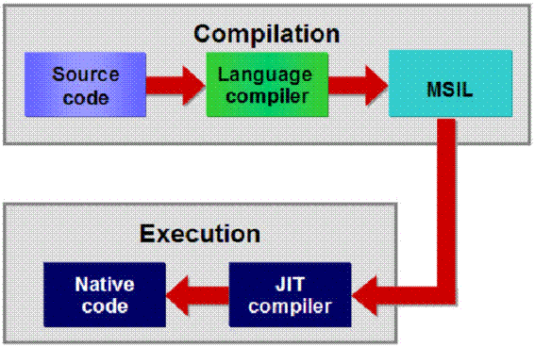
Компиляция приложений .NET

Slide 17
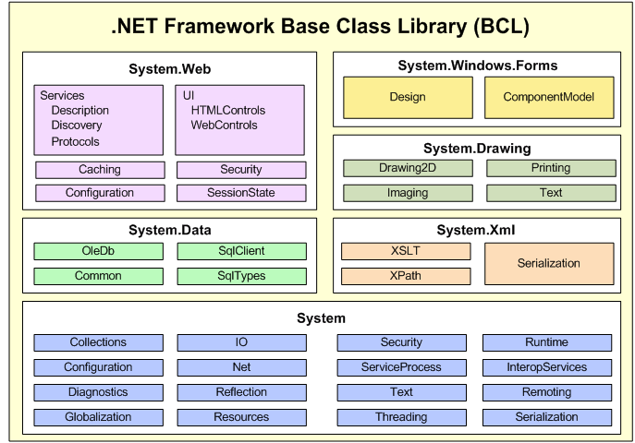
Базовая библиотека .NET

Slide 18
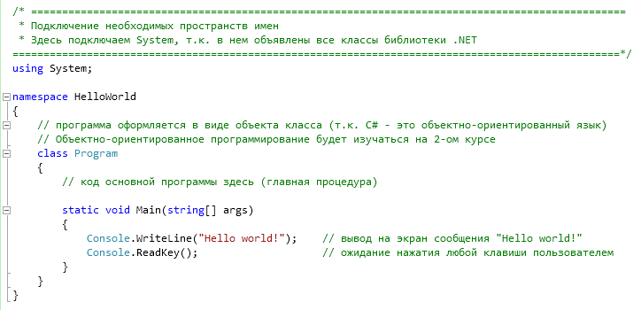
Знакомство с C#

Slide 19

C#
Название «Си шарп» (от англ. sharp — диез) происходит от музыкальной нотации, где знак диез, означает повышение соответствующего ноте звука на полутон, что аналогично названию языка C++, где «++» обозначает инкремент переменной.
Название так же является игрой с цепочкой C → C++ → C++++(C#), так как символ «#» можно составить из 4х знаков «+»

Slide 20
Реализации C#
Реализация C# в виде компилятора csc.exe включена в состав .NET Framework (включая .NET Micro Framework, .NET Compact Framework и его реализации под Silverlight и Windows Phone 7).
В составе проекта Rotor (Shared Source Common Language Infrastructure) компании Microsoft.
Проект Mono включает в себя реализацию C# с открытым исходным кодом.
Проект DotGNU также включает компилятор C# с открытым кодом.
DotNetAnywhere — ориентированная на встраиваемые системы реализация CLR, поддерживает практически всю спецификацию C# 2.0.
! Не путать язык, платформу и среду разработки !

Slide 21



Переменные
4 байта памяти
24
2 байта памяти
-7

Slide 22
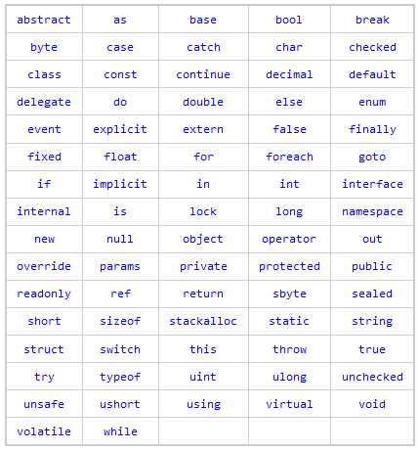
Именование переменных
Идентификатор (имя переменной) должно начинаться с буквы или символа _, за которыми могут идти буквы, символы _ и цифры.
Идентификатор не может совпадать с одним из ключевых слов С# :

Slide 23
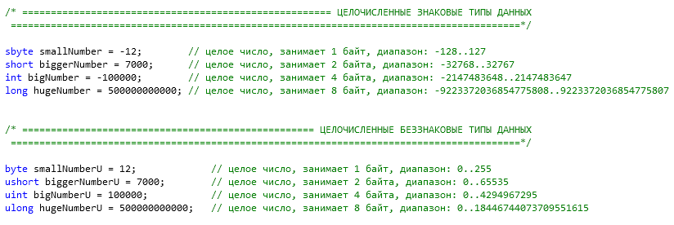
Как хранить целые числа

Slide 24
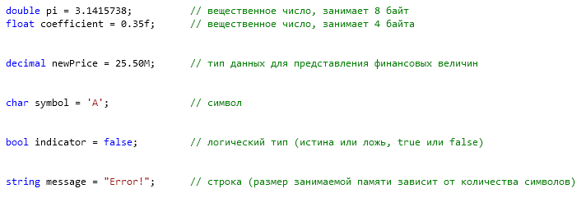
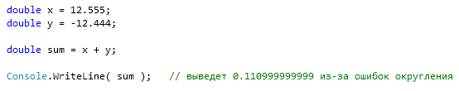
Другие простые типы данных

Slide 25
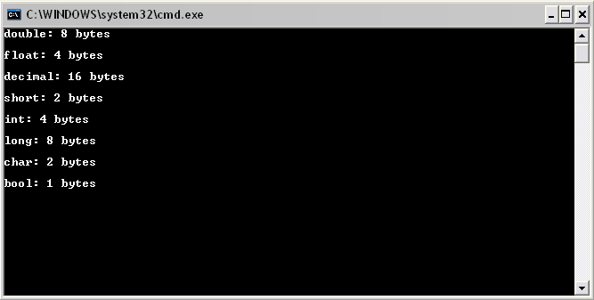
Размерность типов данных
Console.WriteLine( "double: " + sizeof(double) + " bytes" );
Console.WriteLine();
Console.WriteLine( "float: " + sizeof(float) + " bytes");
Console.WriteLine();
Console.WriteLine( "decimal: " + sizeof(decimal) + " bytes");
Console.WriteLine();
Console.WriteLine("short: " + sizeof(short) + " bytes");
Console.WriteLine();
Console.WriteLine("int: " + sizeof(int) + " bytes");
Console.WriteLine();
Console.WriteLine("long: " + sizeof(long) + " bytes");
Console.WriteLine();
Console.WriteLine("char: " + sizeof(char) + " bytes");
Console.WriteLine();
Console.WriteLine("bool: " + sizeof(bool) + " bytes");
Console.WriteLine();

Slide 26
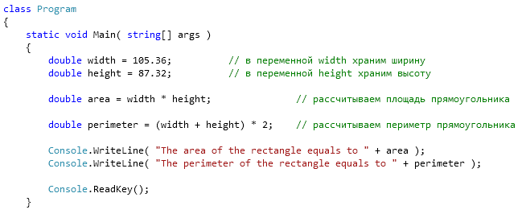

Пример использования переменных
Задача.
Замер земельного участка показал, что ширина равна 105,36 м, а высота – 87.32 м.
Написать программу, которая посчитает площадь и периметр этого участка и выведет результаты на экран.

Slide 27
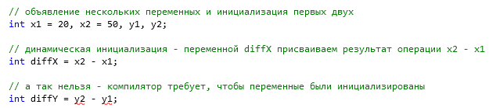
Еще об инициализации

Slide 28
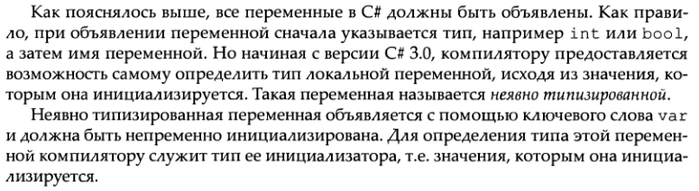

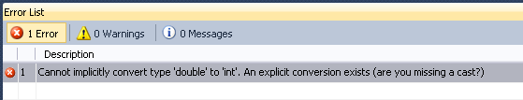
Неявная типизация

Slide 29
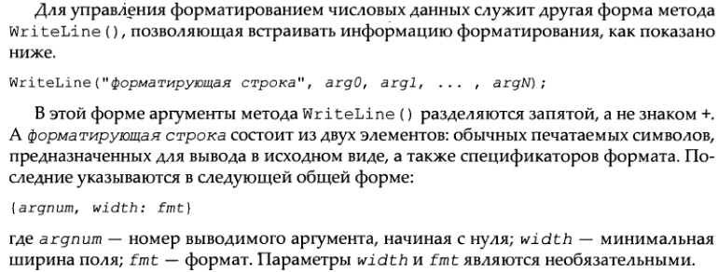
Форматирование вывода в консоль

Slide 30
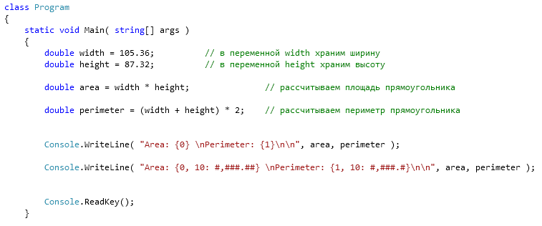
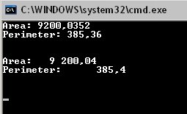
Форматирование вывода (примеры)

Slide 31
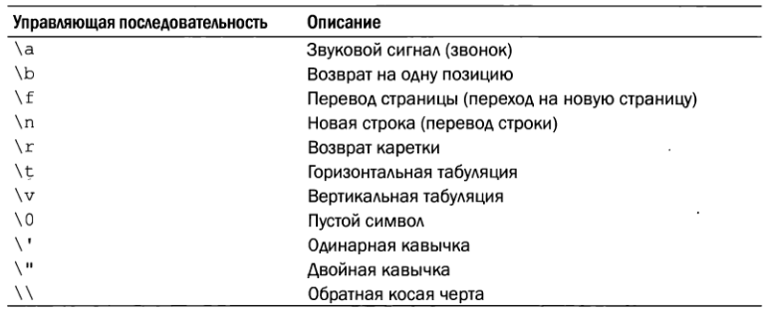
Управляющие символы

Slide 32

Игнорирование управляющих символов

Slide 33
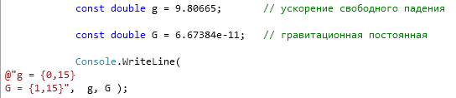

Константы

Slide 34
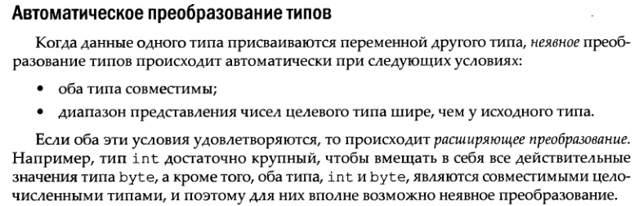
Преобразования типов

Slide 35
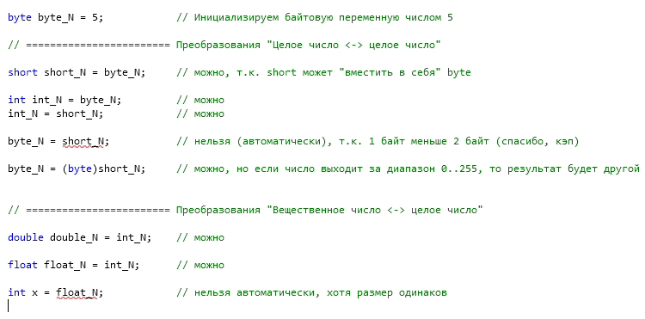
Автоматические преобразования типов

Slide 36
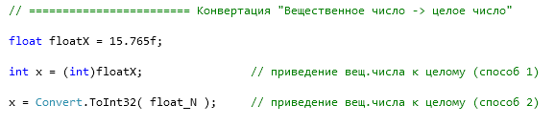
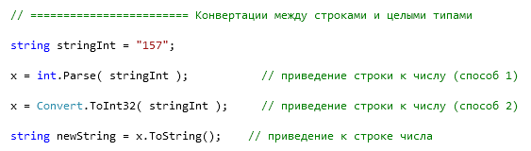
Приведение (конвертация) типов

Slide 37
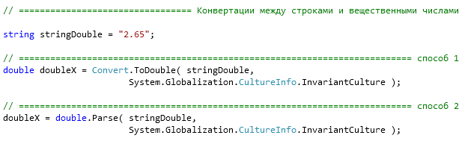
Приведение (конвертация) типов

Slide 38
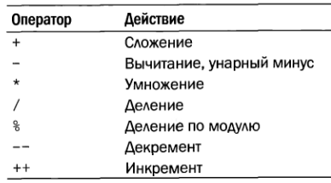
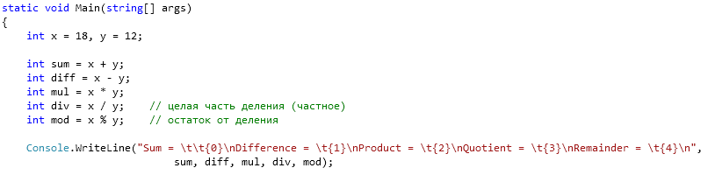
Арифметические операторы

Slide 39
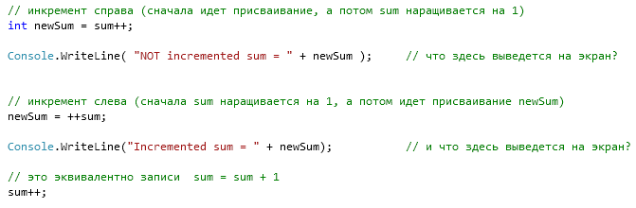
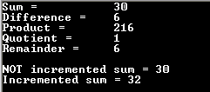
Инкременты и декременты

Slide 40

Составной оператор присваивания

Slide 41
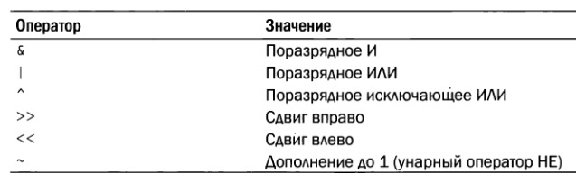
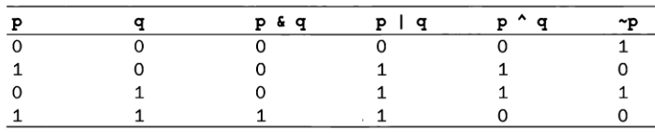
Поразрядные операторы

Slide 42
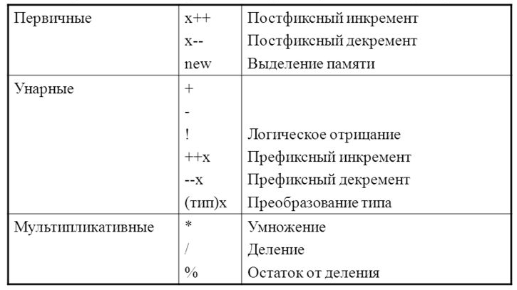
Приоритет операций

Slide 43
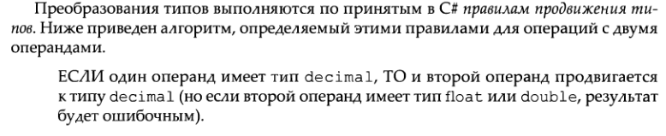
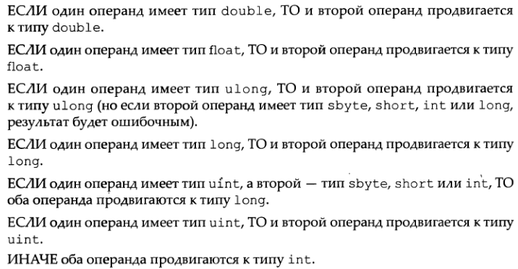
Преобразование типов в выражениях
byte x = 15;
short y = 1000;
short z = x + y; // нельзя так! Компилятор приводит операнды к типу int!
short z = (short)(x + y); // нужно так – явно приводить к типу short

Slide 44
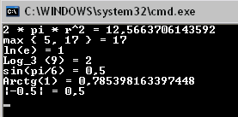
Класс Math из пространства имен System
static void Main(string[] args)
{
double radius = 2.0;
double area = Math.PI * Math.Pow( radius, 2 );
Console.WriteLine( "2 * pi * r^2 = " + area );
int maxValue = Math.Max( 5, 17 );
Console.WriteLine( "max { 5, 17 } = " + maxValue );
double res1 = Math.Log( Math.E );
Console.WriteLine( "ln(e) = " + res1 );
double res2 = Math.Log( 9, 3 );
Console.WriteLine( "Log_3 (9) = " + res2 );
double res3 = Math.Sin(Math.PI / 6);
Console.WriteLine( "sin(pi/6) = " + res3 );
double res4 = Math.Atan( 1.0 );
Console.WriteLine( "Arctg(1) = " + res4 );
double res5 = Math.Abs( -0.5 );
Console.WriteLine( "|-0.5| = " + res5 );
Console.ReadKey();
}
Г.Шилдт «C# 4.0. Полное руководство» [Стр. 721-726]

